Slide 1


Радиационная лаборатория ИНКОС МИФИ
Гамма-спектрометрический комплекс на основе ксеноновой ионизационной камеры для роботизированной платформы
Маджидов А.И.

Slide 2
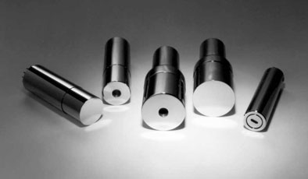
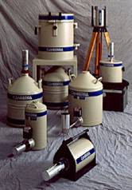
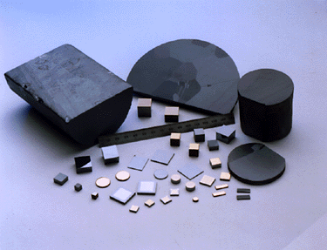

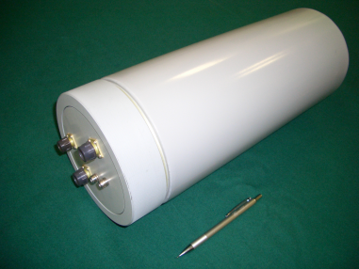
Современные гамма-детекторы
Сцинтилляторы: NaI, CsI, LaCl₃, пластик:
- высокая эффективность
большие объемы
низкое энергетическое
разрешение
гигроскопичность
температурная зависимость
HPGe:
наилучшее энергетическое
разрешение
- средние объемы
требуется охлаждение
до криогенных температур
Полупроводниковые детекторы на основе, CZT, HgI₂ кристаллов:
- хорошее энергетическое
разрешение
небольшие размеры
температурная
зависимость
Газовые ионизационные детекторы:
хорошее энергетическое
разрешение
- большие объемы
- невысокая эффективность

Slide 3
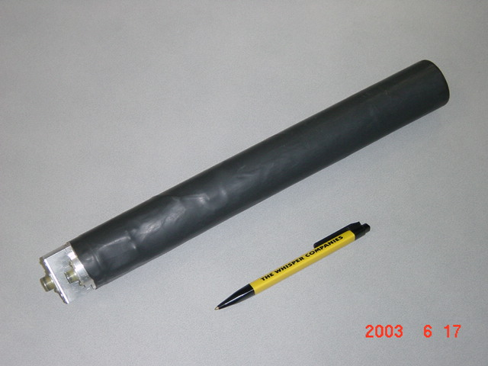
ДЕТЕКТОРЫ ГИ
Ксеноновые гамма-детекторы (КГД)
Общая схема ксенонового гамма – спектрометра
1 – тефлоновый изолятор;
2 – газовый вентиль;
3 – фланец;
4 – керамическая опора для
сетки;
5 – экранирующая сетка;
6 – анод;
7 – заземленная
металлическанить;
8 – корпус детектора
(катод);
9 – керамический гермоввод;
10 – фланец;
11 – высоковольтный фильтр;
12 – зарядочувствительный
усилитель (ЗЧУ);
13 - источник высоковольтного
питания;
14 – тефлоновый изолятор;
15 – низковольтный вход питания
высоковольтного источника;
16 – выход ЗЧУ.
Notes:
3

Slide 4
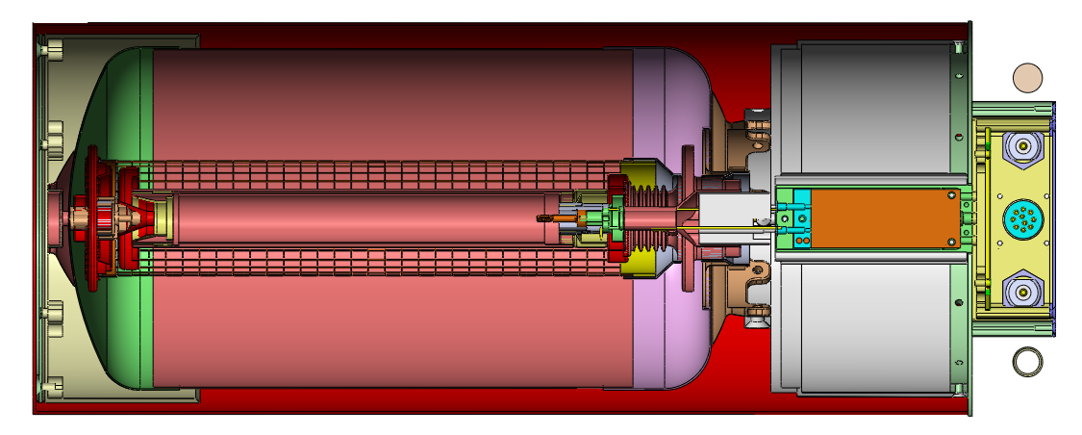
ДЕТЕКТОРЫ ГИ
Образец КГД со стенкой из нержавеющей стали толщиной 0,5 мм

Slide 5
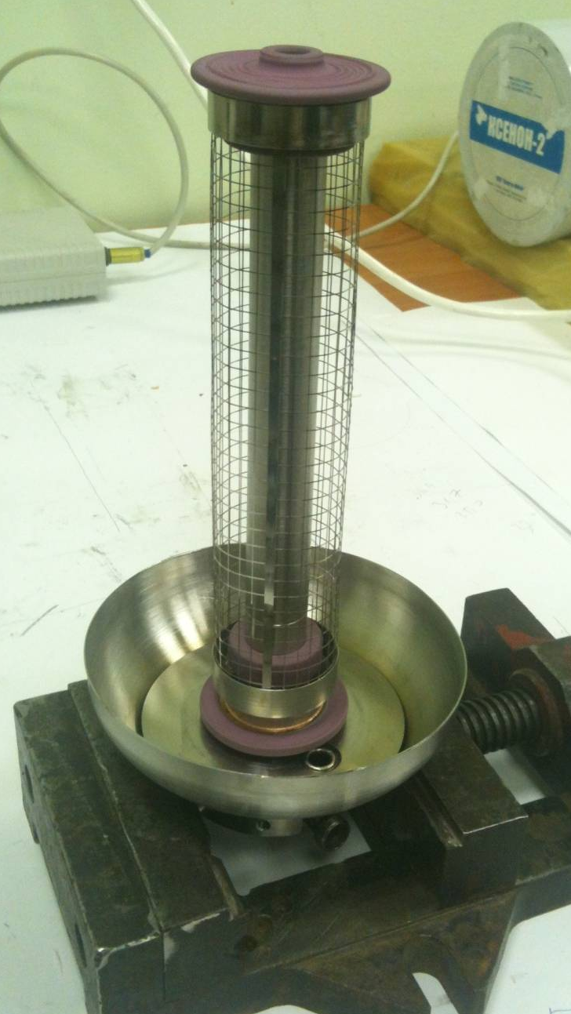
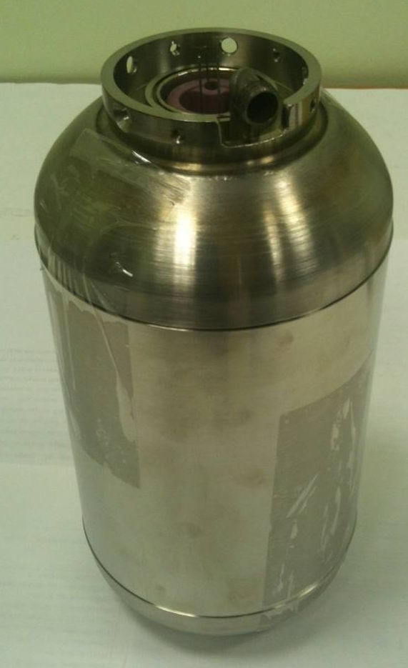
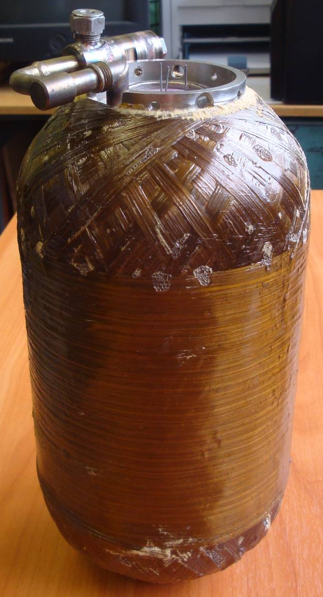
Уменьшение массы и габаритов КГД
ДЕТЕКТОРЫ ГИ
5

Slide 6
ДЕТЕКТОРЫ ГИ
Использование так называемых металло-композитных баллонов, делает конструкцию прибора более безопасной в эксплуатации. При взрыве металлический баллон может разлететься на множество мелких частей, в то время как при взрыве металло-композитного баллона происходит «раскрытие» без опасных последствий.

Slide 7
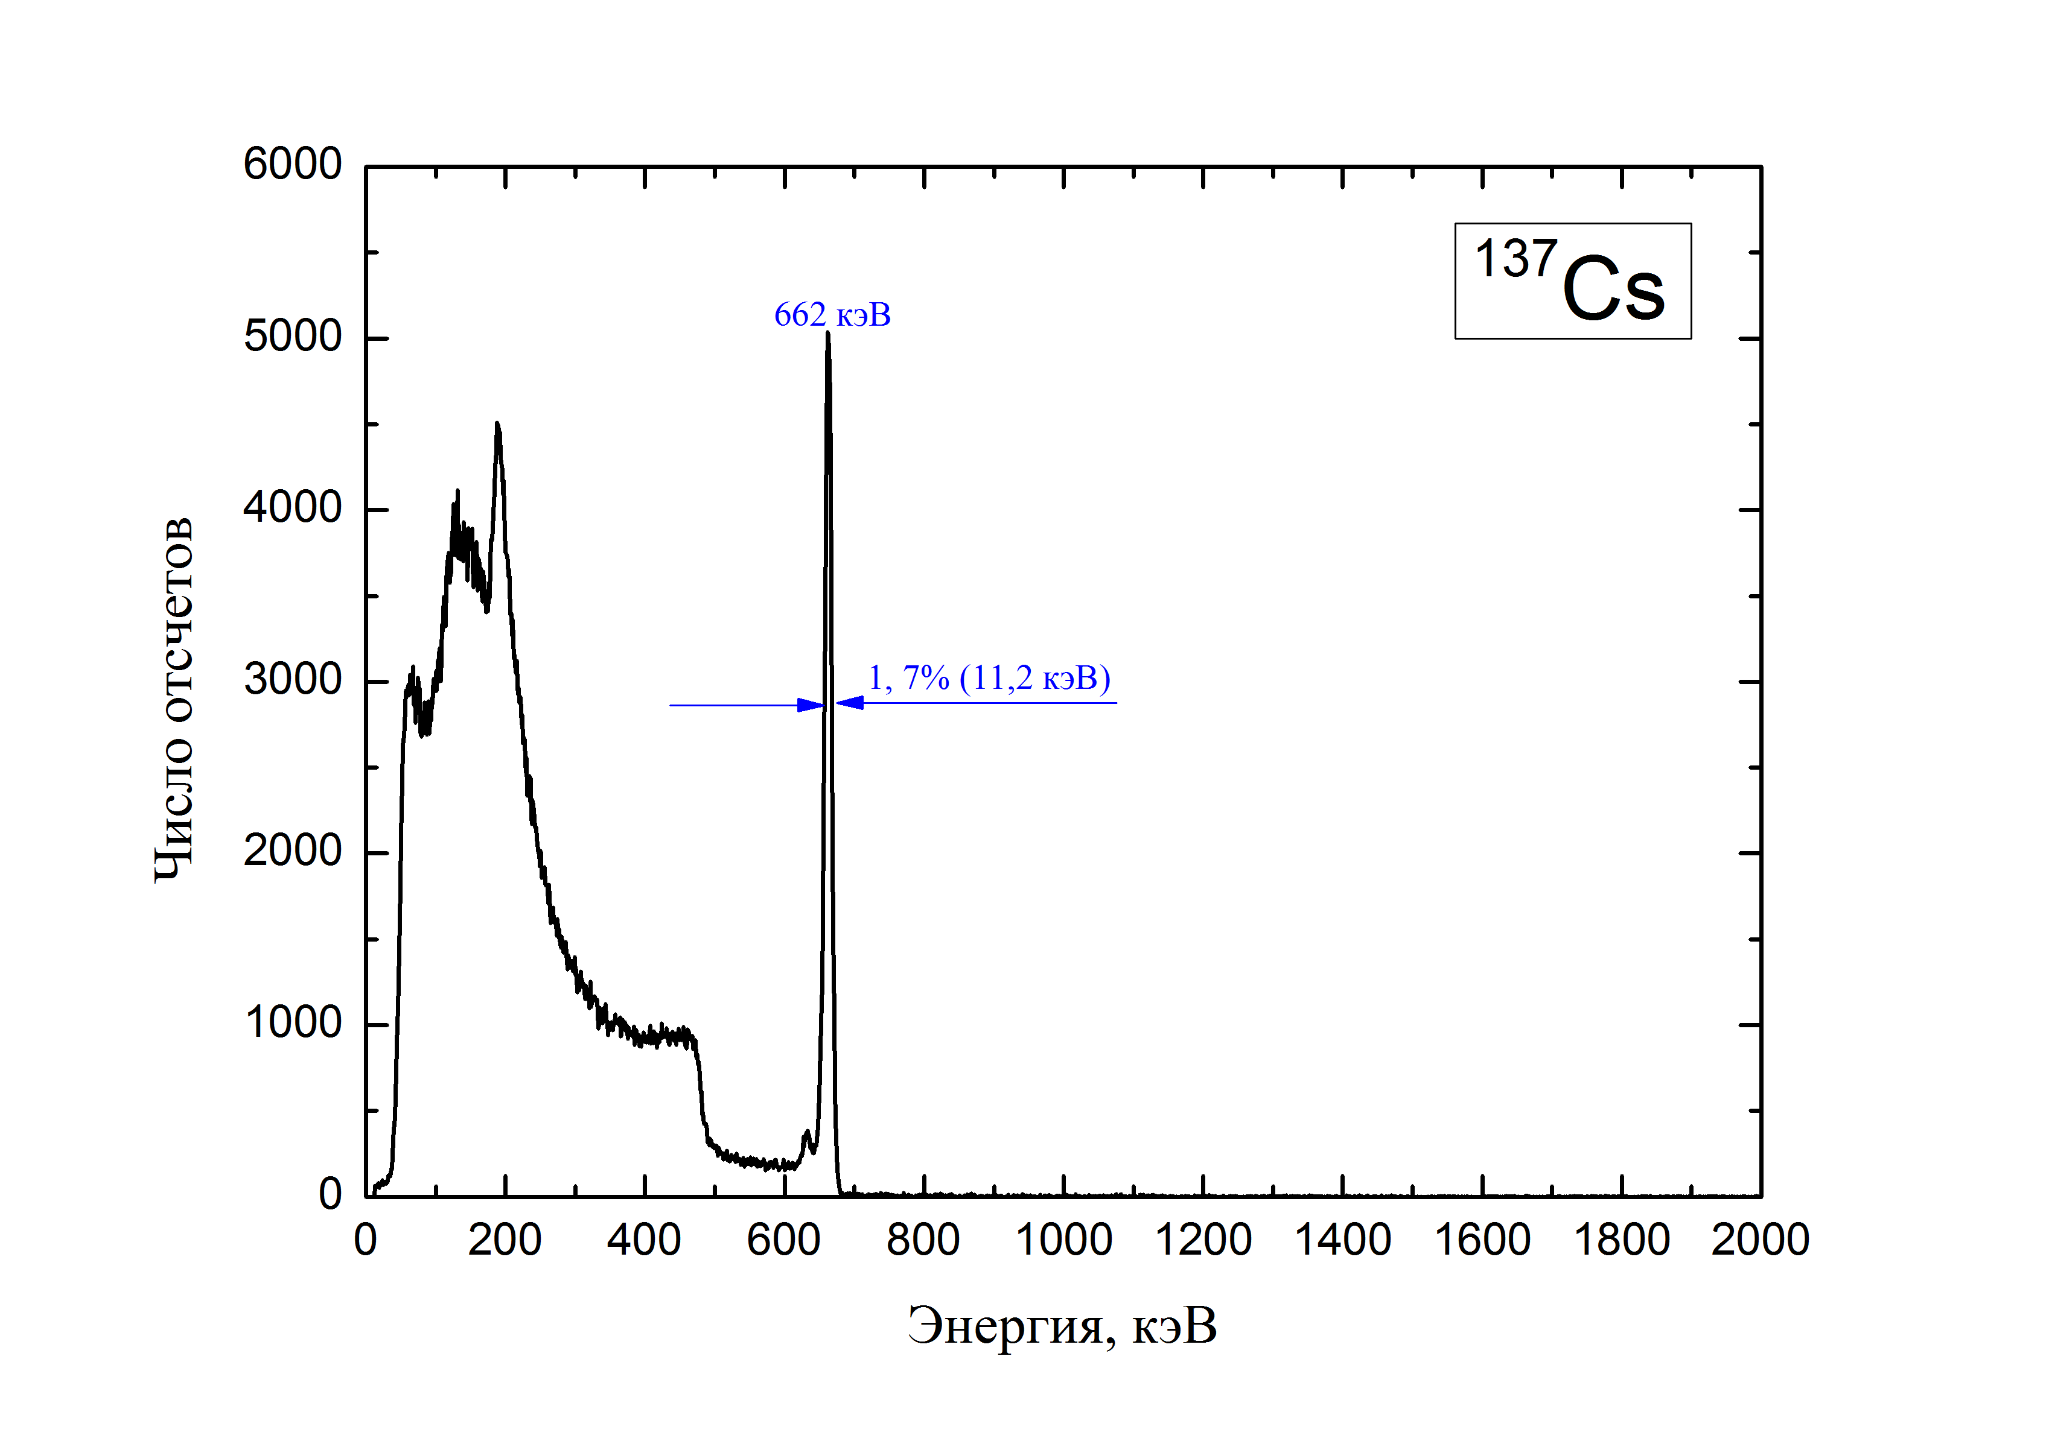
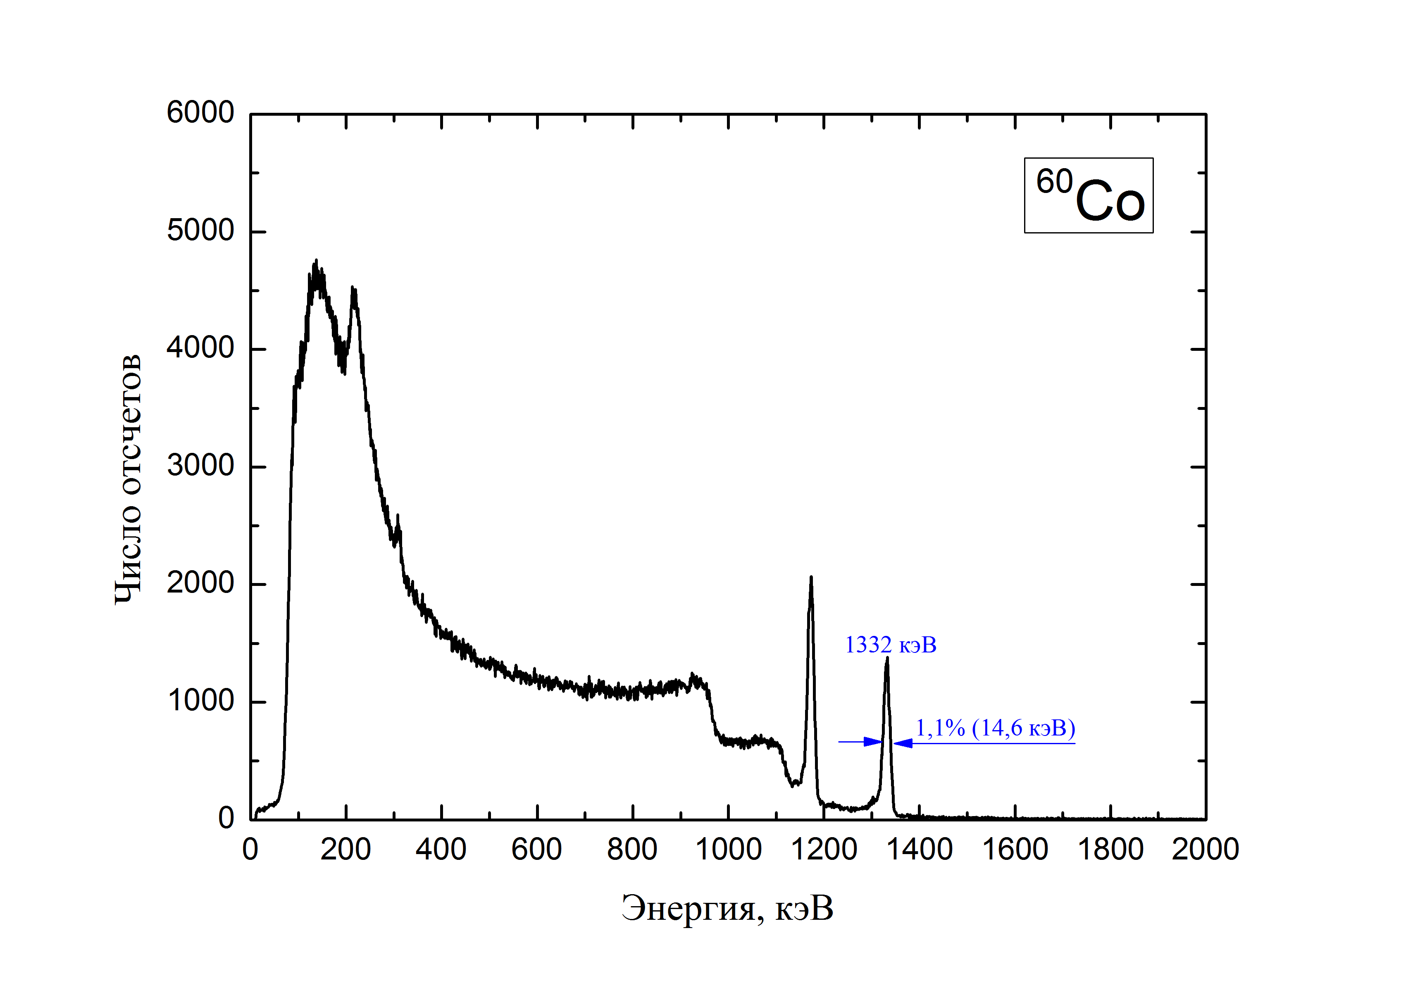
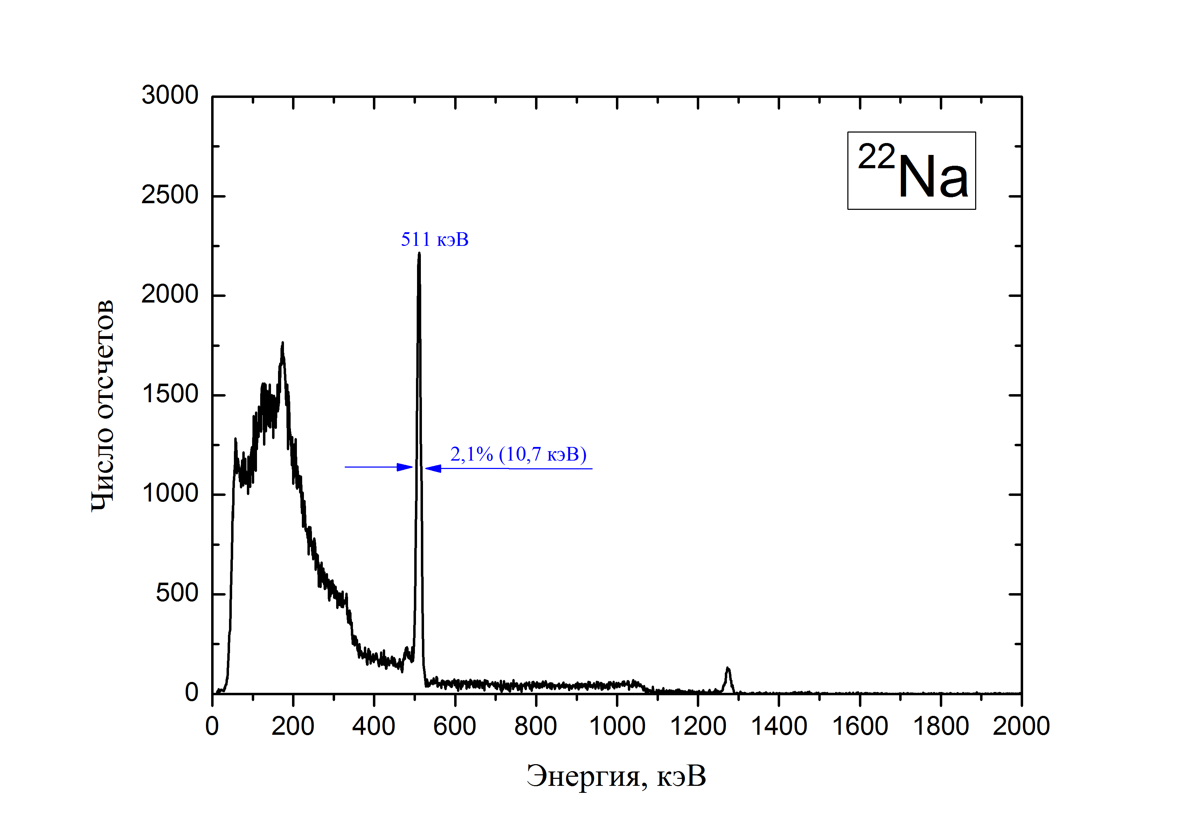
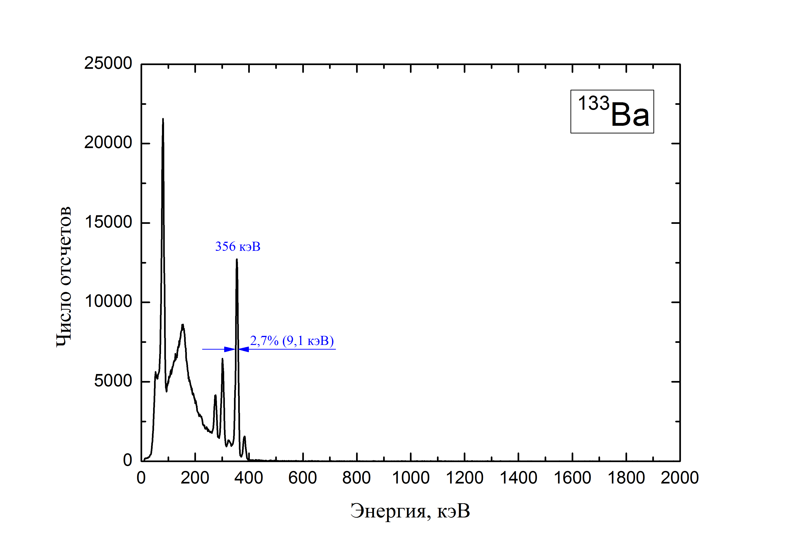
Гамма-спектры

Slide 8
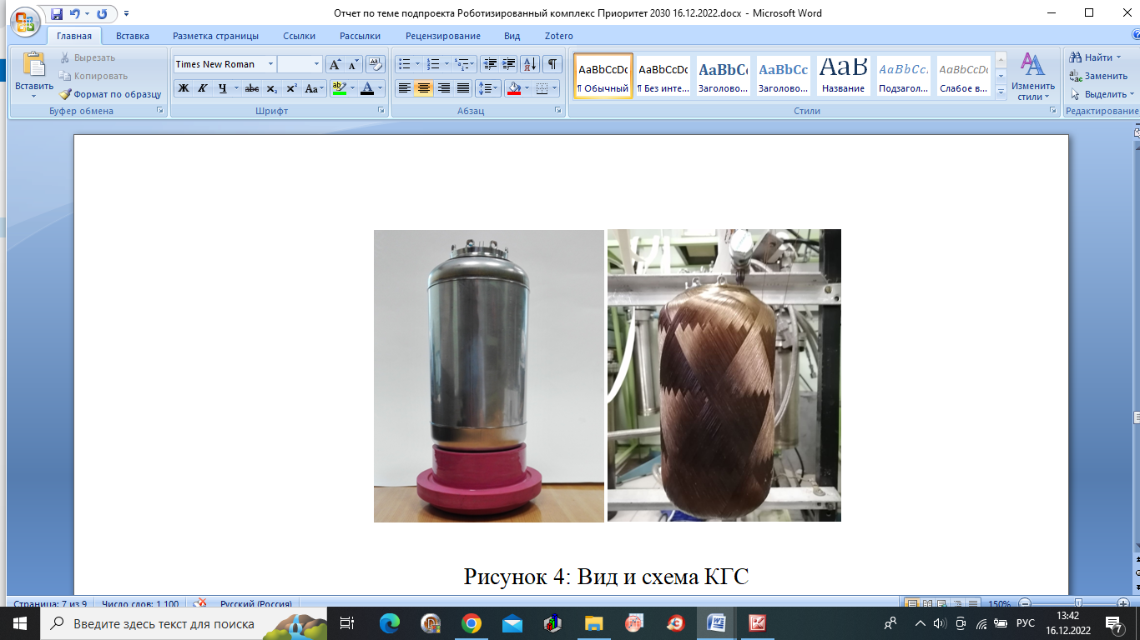
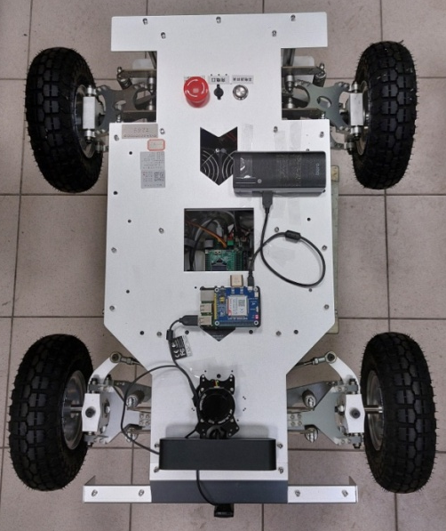
РЕЗУЛЬТАТЫ РАБОТЫ ПО
Подпроекту «Разработка автоматизированного и роботизированного комплекса для радиационного мониторинга»
В ходе выполнения работ по теме подпроекта «Разработка автоматизированного и роботизированного комплекса для радиационного мониторинга» проведена разработка комплекса на основе мобильной платформы и ксенонового гамма-спектрометра, закуплены оборудование для реализации подпроекта, осуществлена первичная апробация мобильной платформы и ее удаленного подключения, дистанционной связи с помощью одноплатного компьютера в составе комплекса.
Мобильная платформа для роботизированного комплекса
(а)
(б)
Двухлитровый стальной корпус ксенонового гамма-детектора (а),
с композитным покрытием (б)

Slide 9

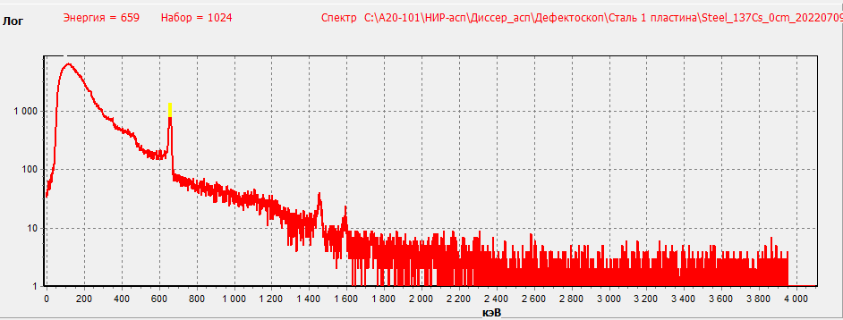
Гамма-спектр источника ОСГИ ¹³⁷Cs и фонового излучения ⁴⁰K

Slide 10
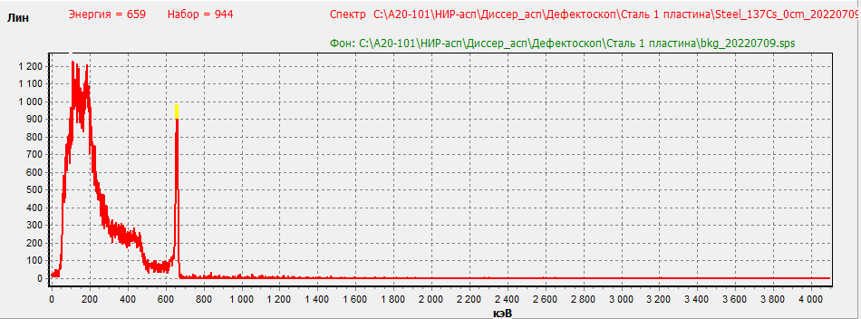
Гамма-спектр источника ОСГИ ¹³⁷Cs

Slide 11
ГАММА-СПЕКТР ²³⁸U
(ОБОГАЩЕНИЕ ²³⁵U - 4,7% )

Slide 12
ГАММА-СПЕКТР ²³⁹Pu

Slide 13
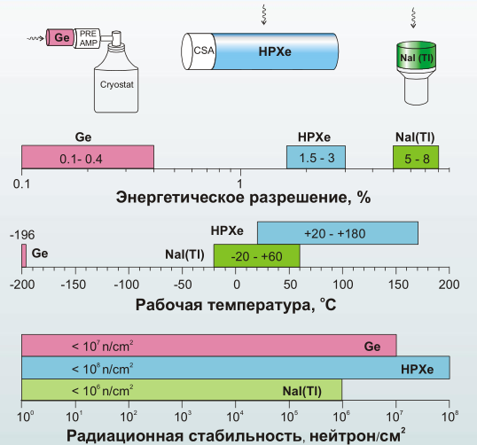
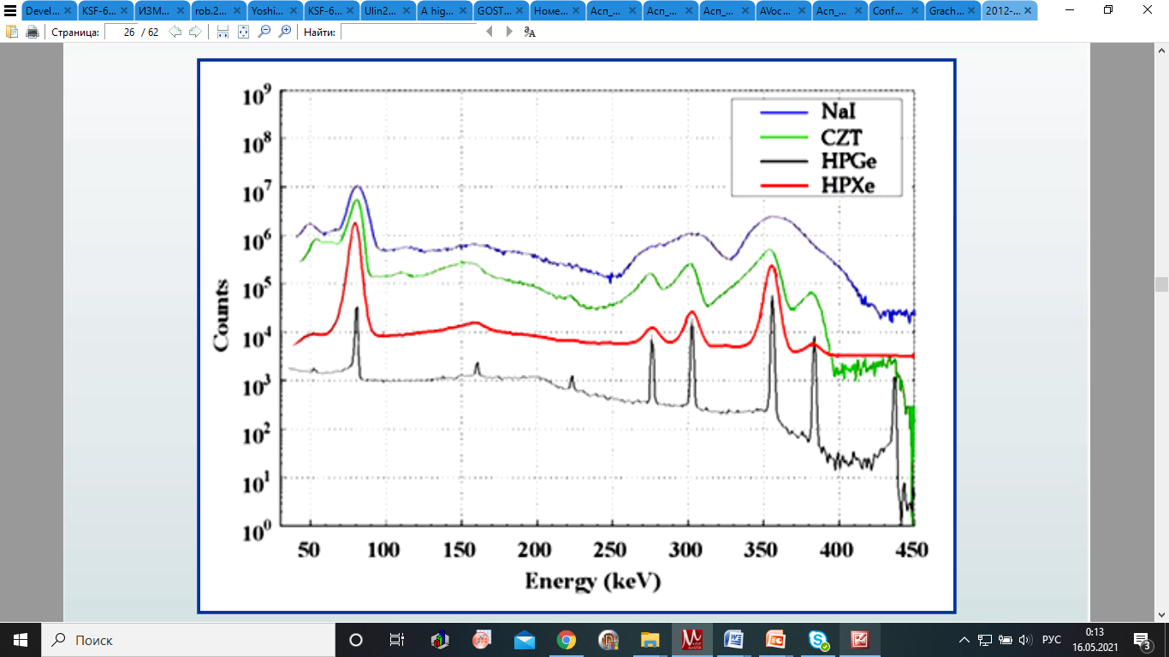
Преимущества КГС и почему был выбран именно КГС
DOI:10.1117/12.283789

Slide 14
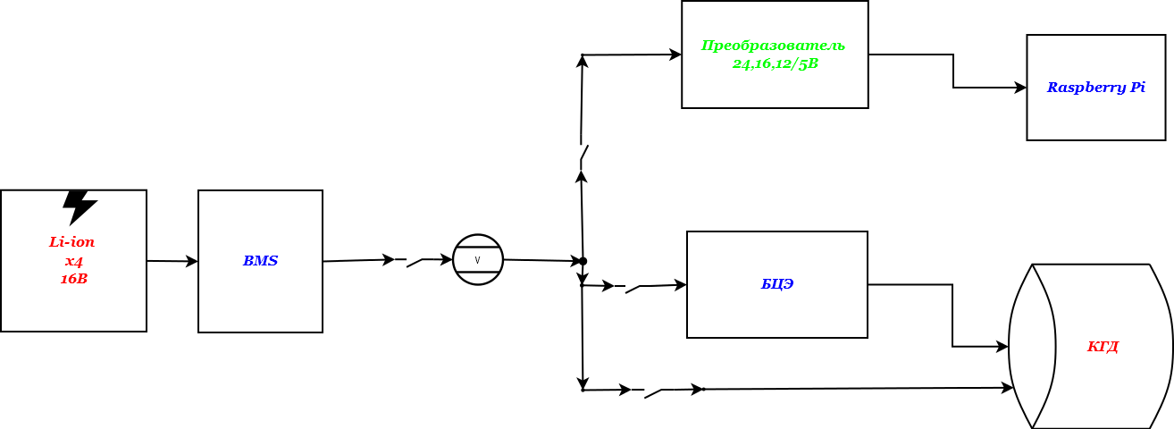
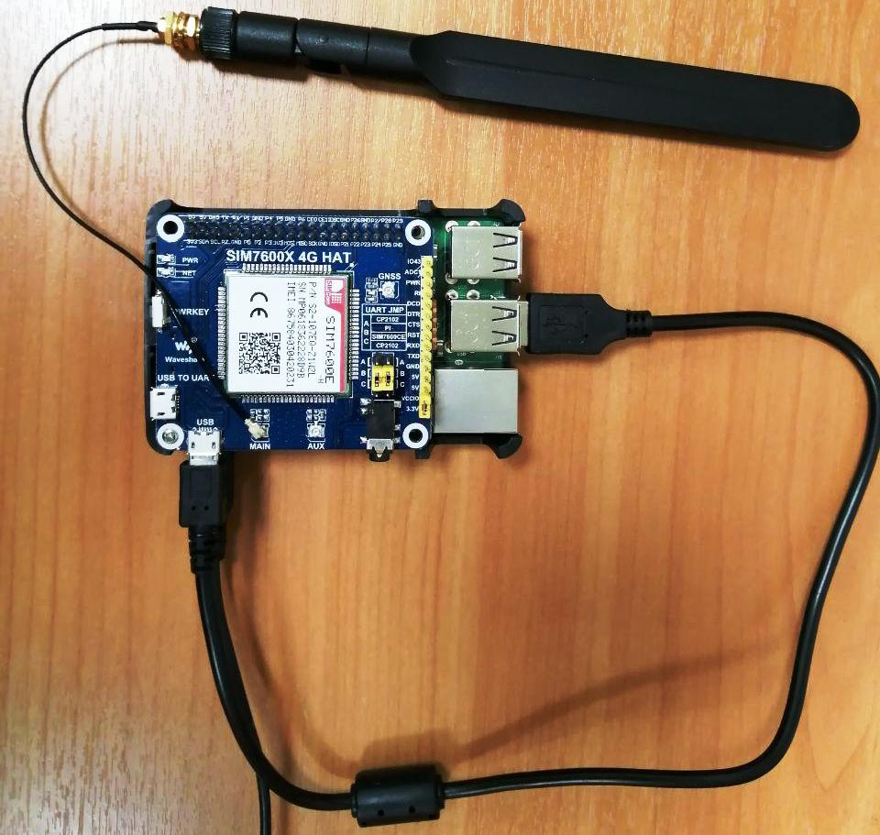
Апробация ключевых систем дистанционного управления, передачи и получения данных
Одноплатный компьютер RaspberryPi 3b+ обеспечивает возможность подключать дополнительные модули, расширяющие его функциональные возможности. Одним из них является модуль мобильной связи SIM7600H.
Создана система бесперебойного источника питания для обеспечения питания RaspberryPi, БЦЭ и КГД постоянным током от литий-ионных батарей.

Slide 15
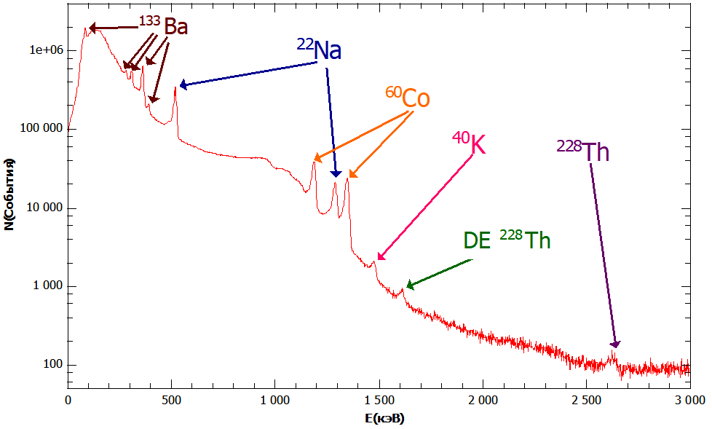
Спектр от мульти источников
Учитывая высокое энергетическое разрешения КГС устанавливаемого на АРГСК появляется возможность получать более детальную и достоверную информацию о нуклидном составе обследуемого объекта.

Slide 16
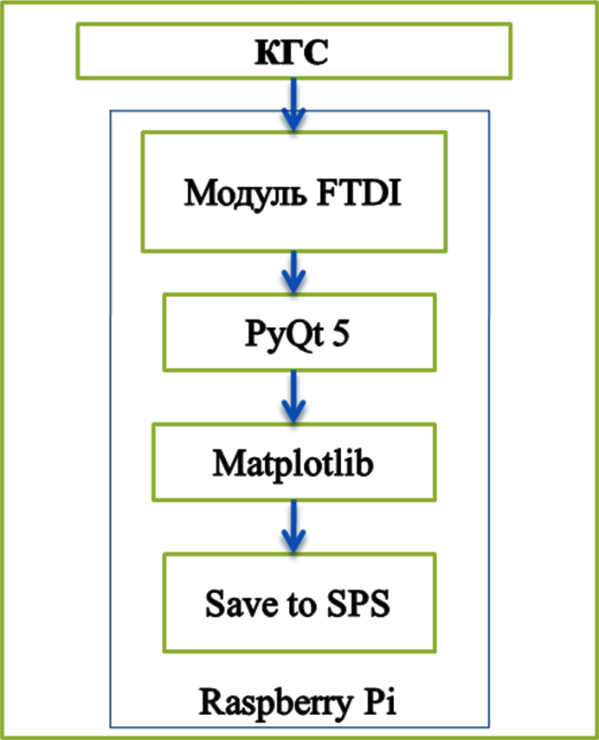
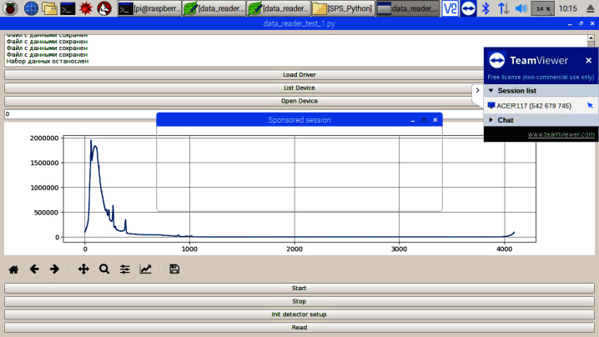
Результаты работы над отдельными узлами АРГСК
Система управления АРГСК, а также дистанционной передачи и приёма сигналов с КГС
Блок-схема работы программного обеспечения (ПО) Python «НАБОР»
PC
Rust Desk

Slide 17
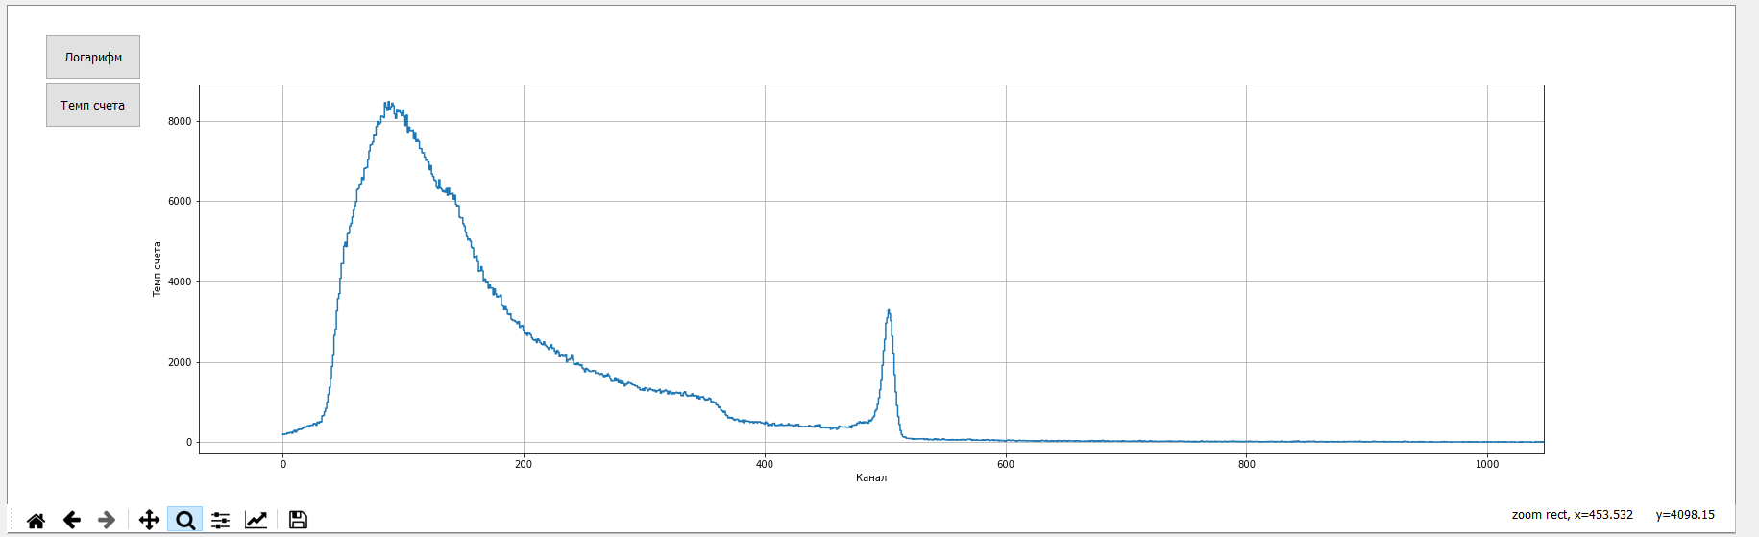
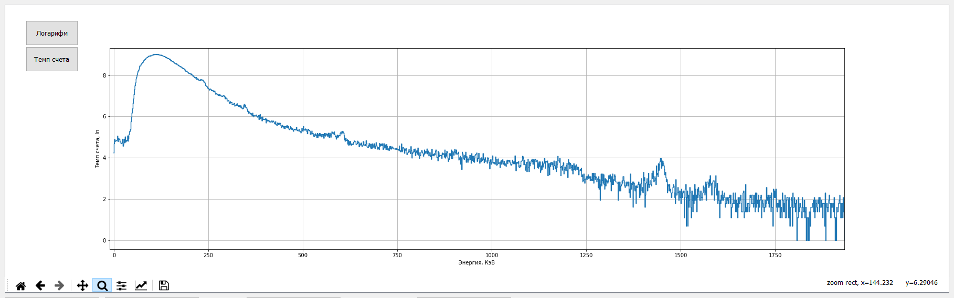
Набранные гамма-спектры на программном обеспечении Python «НАБОР»

Slide 18
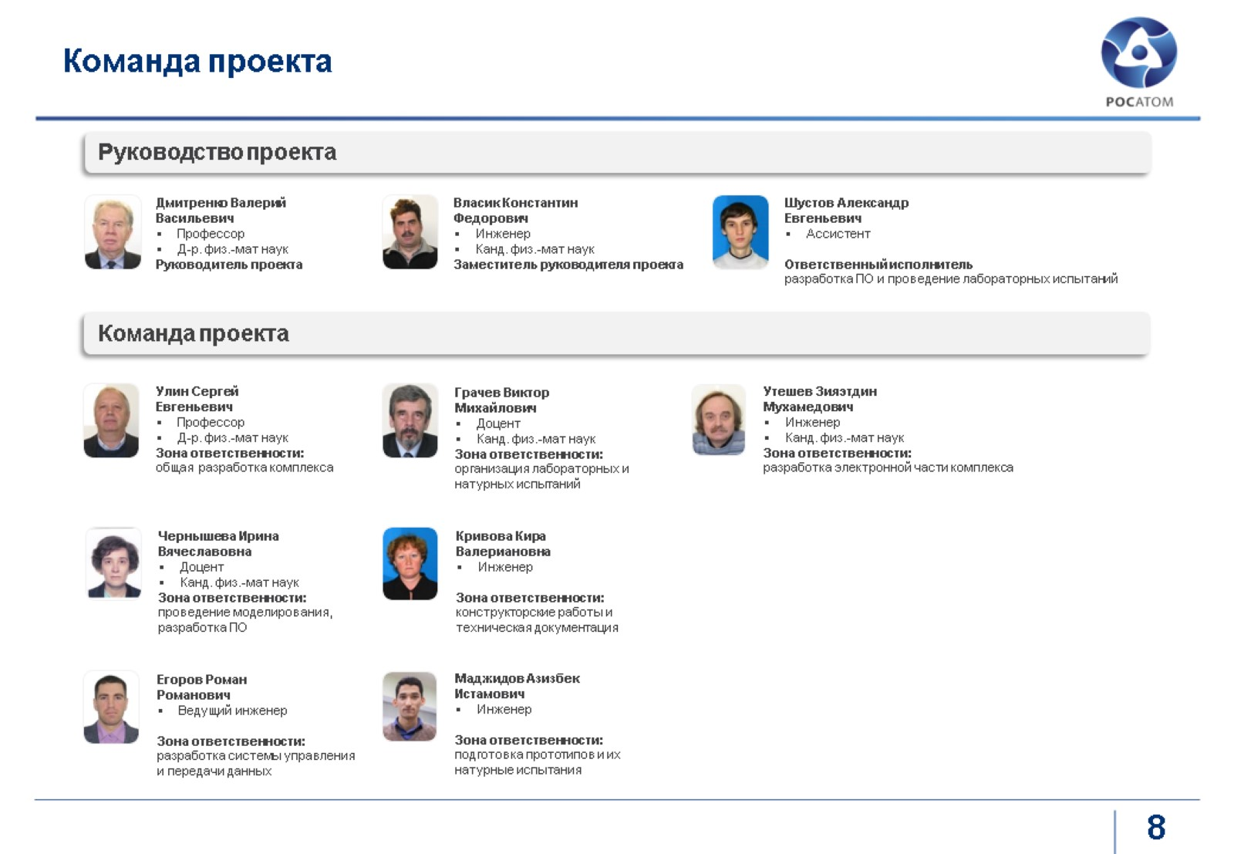
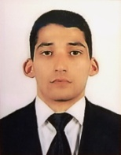
Ключевые исполнители
Дмитренко Валерий
Васильевич
    Профессор
    Д-р. физ.-мат. наук
Власик Константин Федорович
    Инженер
    Канд. физ.-мат. наук
Шустов Александр Евгеньевич
    Старший преподаватель
Маджидов Азизибек Истамович
    Ассистент/инженер
Грачев Виктор Михайлович
    Доцент
    Канд. физ.-мат. наук
    Улин Сергей Евгеньевич
    Профессор
    Д-р. физ.-мат. наук
    Кривова Кира
    Валериановна
    Инженер
    Чернышева Ирина
    Вячеславовна
    Доцент
    Канд. физ.-мат. наук
    Утешев Зияэтдин Мухамедович
    Инженер
    Канд. физ.-мат. наук

Slide 19
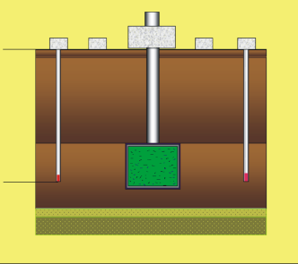
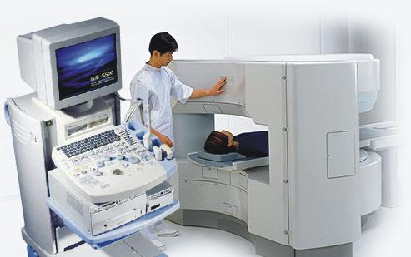
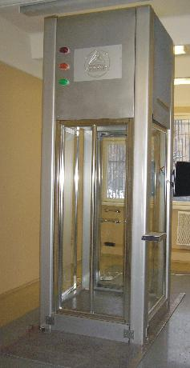
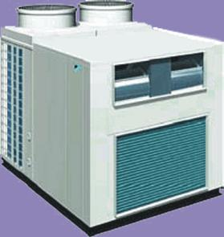
Заключение
Указанные свойства КГС позволяют использовать его для обнаружения и идентификации радиоактивных и делящихся материалов с целью обеспечения контроля радиационной безопасности при обращении с радиоактивными отходами, в процессе эксплуатации и вывода из эксплуатации ядерно-физических объектов .
Ксеноновый гамма-спектрометр успешно порекомендовал себя в различных сферах исследования:
ПЕРЕРАБОТКА И ХРАНЕНИЕ РАДИОАКТИВНЫХ ОТХОДОВ;
МЕДИЦИНА:
- Измерение дозовой нагрузки на пациентов с учетом спектрального распределения излучения.
ПРОТИВОДЕЙСТВИЕ РАДИОЛОГИЧЕСКОМУ ТЕРРОРИЗМУ:
- Установка ксеноновых гамма-спектрометров на водозаборных станциях и в вентиляционных шахтах.
- Контроль за перемещением радиоактивных источников в аэропортах, автомобильных и железнодорожных вокзалах, местах большого скопления людей.
- Радиационный таможенный контроль пассажиров.

Slide 20
Спасибо за внимание!
Маджидов Азизбек Истамович
Моб. тел.:+7(906) 012 67 27
e-mail: aimadzhidov@mephi.ru
seulin@mephi.ru
vvdmitrenko@mephi.ru

